Slide 1
Bem vindos à Aula 3
Dinâmica: Forças e leis de Newton
Lembretes: Cadastrem-se no STOA:
http://disciplinas.stoa.usp.br/course/view.php?id=2658
E façam os exercícios.
Isto é requisito mínimo para a prova!

Slide 2
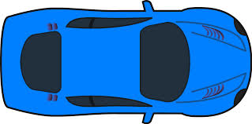
Um carro faz uma curva enquanto mantém uma velocidade constante. Há alguma força resultante sobre o carro enquanto este faz a curva?
Não, sua velocidade é constante
Sim.
Depende da curvatura do trajeto e da velocidade do carro

Slide 4
Uma pessoa puxa uma caixa pelo chão. Qual a análise correta da situação?
A caixa se move para frente porque a pessoa puxa a caixa com um pouco mais de força do que a caixa puxa a pessoa para trás.
Porque ação é sempre igual a reação, a pessoa não pode puxar a caixa – a caixa puxa para trás tão fortemente quanto a pessoa puxa para a frente. Logo, não há movimento.
A pessoa move a caixa dando um puxão durante o qual a força sobre a caixa é momentaneamente maior do que a força da caixa sobre a pessoa.
A força da pessoa sobre a caixa é tão intensa quanto a da caixa sobre a pessoa, mas a força friccional sobre a pessoa é para a frente e grande enquanto a força friccional para trás sobre a caixa é pequena.
A pessoa puxa a caixa para a frente somente se pesar mais do que a caixa.
Notes:
1 → 4 = 8%
3 → 10 = 19%
4 →38 = 73 %

Slide 6
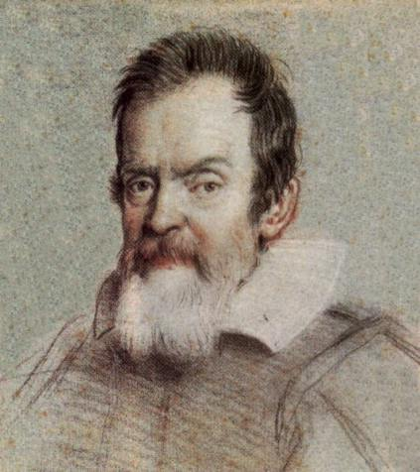
Galileu (1564-1642)
Notes:
Os experimentos de Galileu para medir a queda dos corpos usavam uma aceleração reduzida: esferas em um plano inclinado eram soltas, e a posição dos sinos por elas disparados eram ajustadas para que o intervalo entre os toques fosse síncrono ao pêndulo colocado na ponta, obtendo tempos iguais de medida de posição da esfera. Réplica no museu Galileu, em Florença

Slide 8
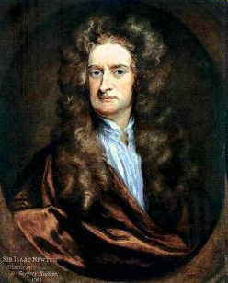
Os Princípios da Dinâmica As leis de Newton (1643-1727)

Slide 9
1º. Axioma: Todo corpo persiste em seu estado de repouso, ou de movimento retilíneo uniforme, a menos que seja compelido a modificar este estado pela ação de forças impressas a ele. → Inércia

Slide 10
1º. Axioma: Todo corpo persiste em seu estado de repouso, ou de movimento retilíneo uniforme, a menos que seja compelido a modificar este estado pela ação de forças impressas a ele. → Inércia
v
y’
y
x’
x

Slide 12
1º. Axioma: Todo corpo persiste em seu estado de repouso, ou de movimento retilíneo uniforme, a menos que seja compelido a modificar este estado pela ação de forças impressas a ele. → Inércia
2º. Axioma: A variação do momento é proporcional à força impressa, e tem a direção da força. A quantidade de movimento é a medida do mesmo, que se origina conjuntamente da velocidade e da massa. → Definição da massa inercial, avaliação da força resultante.

Slide 14
3º. Axioma: A toda ação corresponde uma reação igual e contrária, as ações mútuas de dois corpos, um sobre o outro, são sempre iguais e dirigidas em sentidos opostos. → Conservação de momento
1º. Axioma: Todo corpo persiste em seu estado de repouso, ou de movimento retilíneo uniforme, a menos que seja compelido a modificar este estado pela ação de forças impressas a ele. → Inércia
2º. Axioma: A variação do momento é proporcional à força impressa, e tem a direção da força. A quantidade de movimento é a medida do mesmo, que se origina conjuntamente da velocidade e da massa. → Definição da massa inercial, avaliação da força resultante.

Slide 16
Um carro faz uma curva enquanto mantém uma velocidade constante. Há alguma força resultante sobre o carro enquanto este faz a curva?
Não, sua velocidade é constante
Sim.
Depende da curvatura do trajeto e da velocidade do carro

Slide 18
Você está empurrando um engradado de madeira pelo chão a uma velocidade constante. Você decide virar o engradado reduzindo pela metade a área de contato com o chão. Nesta nova orientação, para empurrar o mesmo engradado pelo mesmo chão com a mesma velocidade, a força a ser aplicada deve ser aproximadamente
Quatro vezes maior
Duas vezes maior
Igual à anterior
Metade da anterior
Um quarto da anterior

